Slide 1
第七章 微分方程及其应用
第四节 一阶线性微分方程
数学与统计学院 郭晓峰

Slide 2

温故而知新

Slide 3
例
求解初值问题
解
分离变量
积分
即
由初值条件 得
所求特解为

Slide 4
第四节 一阶线性微分方程

Slide 5
一、 一阶线性微分方程
自由项
形如
的方程称为一阶线性微分方程，
其中 和 是关于 的
连续函数.
若
则方程(1) 称为一阶线性齐次方程；
若
则方程(1) 称为一阶线性非齐次方程.

Slide 6
例
一阶线性齐次方程
一阶线性非齐次方程

Slide 7
1. 一阶线性齐次方程
(2)
(可分离变量方程)
分离变量
积分
得
即
(3)
即

Slide 8
(2)
一阶齐次线性方程的通解公式
注1 也是方程 (2) 的解，包含在通解中 ( ) .
注2 一阶齐次线性方程的解要么恒等于0，要么
恒不等于0．

Slide 9
2. 一阶线性非齐次方程
(1)
对应齐次方程的通解
(3)
非齐次方程 (1) 如何求通解？
当C为常数时，对应齐次方程的通解 的导数
分析
恰等于该函数乘上 即

Slide 10
现在要求非齐次线性方程的解，这个解的导数不能恰好等于
解与 的乘积，还必须多出一项
求解方法
对应齐次方程的通解
(3)
常数变易
(4)
代入方程(1)化简得

Slide 11
等式变形且两端积分得
所以方程(1)通解为

Slide 12
一阶非齐次线性方程的通解公式
注
a) 式称为一阶线性非齐次方程(1)的通解公式.
方程(1)的通解可写为
齐次方程的通解
非齐次方程的一个特解

Slide 13
一阶非齐次线性方程的通解公式
注
分别表示被积函数的
某一个原函数，不加常数 .

Slide 14
常数变易法
先求对应齐次方程（2）的通解
设对应非齐次方程（1）的通解
给出原方程的通解.

Slide 15
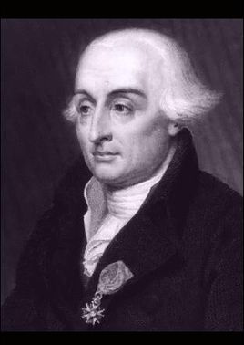
常数变易法是法国数学家Lagrange研究了11年才得到的结果.
Lagrange在数学方面主要贡献
○ 数学分析的开拓者
○ 变分法
○ 微分方程
○ 数论
○ 函数和无穷级数
○ Lagrange内插公式
○ 其他
Joseph-Louis Lagrange，1736－1813，法国数学家．他在数学、力学和天文学三个学科领域中都有历史性的贡献，其中尤以数学方面的成就最为突出．

Slide 16
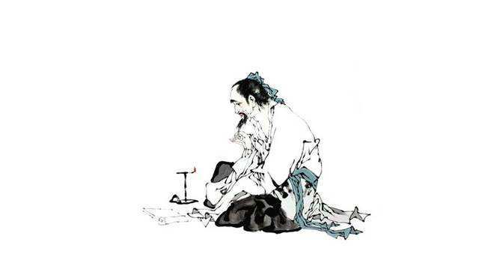
题诗后
【唐】 贾岛
两句三年得，
一吟双泪流。
知音如不赏，
归卧故山秋。
剑客
【唐】 贾岛
十年磨一剑，
霜刃未曾示。
今日把君试，
谁有不平事。
贾岛（779～843年），唐代诗人，字阆仙，人称“诗奴”，与孟郊共称“郊寒岛瘦”。

Slide 17
例1
求解微分方程
的通解.
解
将原方程化为标准型
从而
由公式
得

Slide 18
例1
求解微分方程
的通解.
即

Slide 19
例2
求微分方程
的通解.
解
改写方程
常数变易法
先求解
分离变量并积分

Slide 20
常数变易
设 是非齐次线性方程(1)的通解，
代入方程(1)得
即
积分得
从而原方程通解为

Slide 21
一阶线性非齐次方程的凑微分法
(1)
等式两边同乘
可得，
即
两边积分得

Slide 22
两边积分得
即
注 这只是通法，可根据方程具体形式，灵活凑微分.

Slide 23
例3
求微分方程
的通解.
解
（凑微分法）
方程可变形为
即
积分得
从而原方程通解为

Slide 24
例4
求方程
满足条件
的特解.
分析
非线性方程.
解1
公式法
方程可变形为
令
可得
一阶线性非齐次方程

Slide 25
一阶线性非齐次方程
通解为
即
由
得
从而满足条件的特解为

Slide 26
例4
求方程
满足条件
的特解.
解2
凑微分法
方程可变形为
一阶线性非齐次方程
上式两端同乘以
得

Slide 27
即
积分得
故通解为
由
得
从而满足条件的特解为

Slide 28
二、可化为一阶线性方程的微分方程
1、伯努利( Bernoulli )方程
形如
的方程称为伯努利方程，
其中
是不等于
的常数，
和
是关于
的连续函数.

Slide 29
方程(5)两端同乘
得
(6)
令
就有
(7)
换元后化为一阶线性非齐次方程

Slide 30
求解方程
例5
解
方程两端同乘以
得，
令
就有
一阶线性非齐次方程

Slide 31
由通解公式得
故原方程的通解为

Slide 32
例6
求下列方程的通解.

Slide 33
解
方程可改写为
令
则
代入上式得
分离变量并积分
得
将
代入上式,得原方程通解

Slide 34
将方程看作
是因变量，
解
是自变量的类型，
伯努利方程
令
就有

Slide 35
利用通解公式可得
将
代入上式,
得原方程通解

Slide 36
解
原方程可化为
一阶线性非齐次方程
从而
即

Slide 37
例7
求满足方程 的连续函数
解
由条件知 为可导函数.方程两边对 求导得
即
一阶线性方程
故
又
从而

Slide 38
三、 知识延展——两种类型一阶隐式微分方程
1.形如 的方程.
分析
等号左边 关于 可导，
等号右边自然关于 可导.
例8
求方程 的解.
解
令
则

Slide 39
两端对 求导，得
即
由 得
将其代入原方程得通解
由 得
将其代入原方程得一个解

Slide 40
注1
在求得 后，不能把 看成 即
并进而两端关于 积分，得到
则一阶方程通解中有两个相互的常数，这是不对的.
注2
本例中通解
和特解 的图像：
曲线的包络
方程的奇解

Slide 41
例9
求方程 的解.
解
变形为
令
则
两端对 求导，得
即

Slide 42
当 时，上式两端同乘以 得
即
即

Slide 43
解得
代入 中得
从而原方程的参数形式的通解为
当 时， 也为原方程的解

Slide 44
注1
若求得 ，得原方程参数形式的通解
注2
若求得 得原方程参数形式的通解
注3
在参数形式通解中的参数 常用 来表示，这表明
通解中的 只表示参数，不再表示

Slide 45
2.形如 的方程.
例9
求方程 的解.
解
变形为
令
则

Slide 46
两端对 求导，得
利用反函数的导数得

Slide 47
整理得
即
解得
代入
得
从而原方程的参数形式的通解为

Slide 48
即

Slide 49
四、 一阶微分方程的初等积分法总结
对于一阶微分方程
几种标准类型及其解法：
分离变量
分离变量且两边积分；
齐次方程
化为可分分离变量方程
常数变易法，
通解公式，
凑微分
一阶线性非
齐次方程

Slide 50
作业
1.练习册 第七章 第四节第一题
2.课后习题: P371 习题7-4

Slide 51

谢 谢 ！

